Slide 2
EPILEPSIA X DIETA CETOGÊNICA
Dra Maiave Matos - RQE 80.439-1
Médica assistente da Neurologia infantil - HCFMRP USP
Pediatra e Neurologista Pediátrica - HCFMRP USP
Neurofisiologista Clínica - HCFMRP USP
Mestre em Ciências –FMRP USP
2024

Slide 3
ROTEIRO DA AULA
Terminologia
Classificação das crises epilépticas
Abordagem diagnóstica:
Emergência
Ambulatorial
Tratamento:
Farmacológico
Farmacorresistente: Dieta cetogênica
Mecanismo de ação
Tipos de dieta
Indicação X contra-indicação
Protocolo-Hc
Eventos adversos

Slide 4
TERMINOLOGIA
Crise epiléptica → sintomas transitórios, decorrente de atividade neuronal anormal excessiva ou síncrona no cérebro.
Crise sintomática aguda (provocada) → ocorre em estreita relação temporal com insulto cerebral agudo X Crise não provocada
Crise reflexa → desencadeada por estímulo ou atividade especifica
Epilepsia →
Conceitual: ocorrência de pelo menos 1 crise epiléptica
Operacional: crises epilépticas recorrentes (≥ 2), não provocadas por qualquer causa imediata.

Slide 5
TERMINOLOGIA
Rodrigues, Marcelo. Tratado de neurologia infantil-1º ed. Atheneu, 2017.

Slide 6
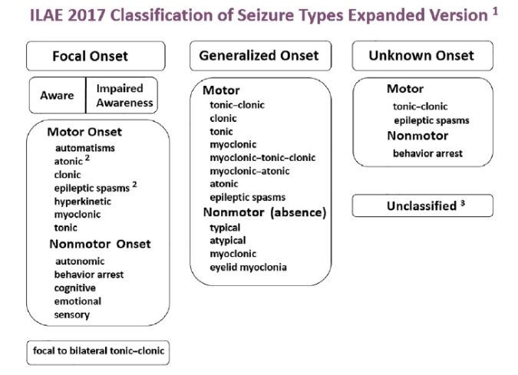
CLASSIFICAÇÃO DAS CRISES EPILÉPTICAS
Fisher R. et al. Operational classification of seizure types by the International League Against Epilepsy. Epilepsia 2017

Slide 7
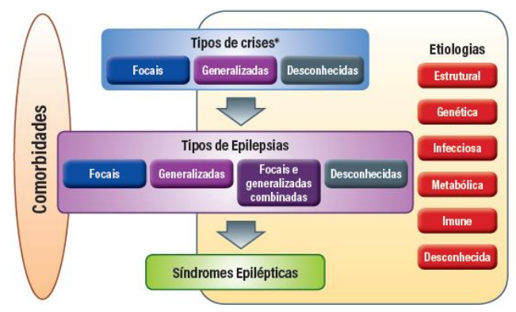
CLASSIFICAÇÃO DAS EPILEPSIAS
Fisher R. et al. Classificação da ILAE das epilepsias: artigo da posição da Comissão de Classificação e Terminologia da
International League against Epilepsy. Epilepsia 2017

Slide 8
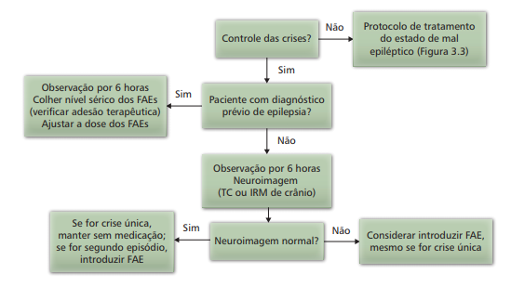
ABORDAGEM DIAGNÓSTICA
Emergência:
Estabilização clínica do paciente
Exame físico → complicação da crise? TCE, luxação de ombro, língua...
Estabelecer causa da crise → febre, infecção, metabólico...
Rodrigues, Marcelo. Tratado de neurologia infantil-1º ed. Atheneu, 2017.

Slide 9
ABORDAGEM DIAGNÓSTICA
Ambulatorial:
1) História clínica (ter testemunha) →
Afastar eventos não paroxísticos: síncope, enxaqueca, movimento...
Identificar fatores desencadeantes: febre, metabólico, estresse...
Qual o tipo de crise epiléptica: pré-ictal, ictal, pós-ictal...
Qual condição subjacente ou síndrome epiléptica?
2) Investigação complementar → EEG, RM de encéfalo...
3) Definir tratamento a partir do tipo de crise
Focal: CBZ, PB, PHT, TPM, OXC, LCM ...
Generalizada: AVP X ETX (ausência), CLZ (mioclônica,atônica)
Ambos X farmacorresistente: LEV, LMG, CLB

Slide 10
DIETA CETOGÊNICA
Objetivo: redução em 50% das crises epilépticas
Alternativa nas epilepsias farmacorresistentes (uso de mais de dois fármacos anticrise, em dose otimizada, sem bom controle de crises epilépticas) sem foco cirúrgico.
Início do efeito a partir de 14 dias e otimização com 3 meses
Maior controle de crises epilépticas na epilepsia generalizada

Slide 11
MECANISMO DE AÇÃO
ALTA OFERTA DE LIPÍDEOS
(Como fonte de energia )
<10% de carboidrato
METABOLISMO DE ÁCIDOS GRAXOS
(oxidação na mitocôndria)
FORMAÇÃO DE CORPOS CETÔNICOS
(aumento de acetil-CoA/ATP)
SÍNTESE DE ACETOACETATO
SÍNTESE DE BETA-HIDROXIBUTIRATO (BHB)
(No fígado e corrente sanguínea)
EFEITO
ANTICONVULSIVANTE
+

Slide 12
+ Diminuição de inflamação, inibição de apoptose neuronal, aumento da expressão dos genes do metabolismo energético e da microbiota intestinal = REGULAÇÃO DOS SUBSTRATOS DE NEUROTRANSMISSORES
+ Diminuição do consumo de glicose (produção de ATP-glicolítico) → aumento sensibilidade dos canais de K = HIPERPOLARIZAÇÃO
+ Inibição da degradação de GABA = CONTROLE HIPER-EXCITABILIDADE
+ AUMENTO DO EFEITO ANTICONVULSIVANTE (AVP, CBZ, LMG, PHT)

Slide 13
TIPOS DE DIETA
CLÁSSICA (LCT)
ARTESANAL (CASEIRA): processada e modulada com proteína, maltodextrina e óleo/TCM + suplementação polivitamínicos e minerais a partir da 2 semana
INDUSTRIALIZADA (KETOCAL) → TCM: pacientes em uso de sonda, lactentes e comatosos
DIETA DE ATKINS MODIFICADA (menos restritiva)

Slide 14
INDICAÇÃO X CONTRA-INDICAÇÃO
INDICAÇÃO
DEFICIÊNCIA DE GLUT-1
DEFICIÊNCIA DE PIRUVATO DESIDROGENASE (acetil-CoA)
EPILEPSIA MIOCLÔNICA
(DRAVET, OHTAHARA)
EPILEPSIA MIOCLÔNICA-ATÔNICA (DOOSE)
ESCLEROSE TUBEROSA
SD. LENNOX-GASTAUT
SD. WEST (3º OPÇÃO)
ANGELMAN
DEFICIÊNCIA DO COMPLEXO I MITOCÔNDRIA,
FIRES
(Febrile infection-related epilepsy syndrome )
CONTRA-INDICAÇÃO
DEFICIÊNCIA DE CARNITINA
DEFEITO DE BETA-OXIDAÇÃO
DEFICIÊNCIA DO METABOLISMO DE ÁCIDOS GRAXOS
PORFIRIA
USO DE PROPOFOL
(ALTERA FUNCIONAMENTO MITOCONDRIAL)
CARDIOMIOPATIA
ACIDOSE METABÓLICA CRÔNICA (ALTERAÇÃO RENAL)
DESNUTRIÇÃO
DISFAGIA GRAVE

Slide 15
PROTOCOLO-HC
Exames pré-dieta:
USG de rins/vias urinária e abdome total
Dosagem de vitaminas A,D,E,B
Dosagem ZN, SELÊNIO, K, NA, CA, MG, BIC
Hemograma
Função renal/hepática
Lipidograma
Perfil de acilcarnitina
Dosagem de ác. orgânicos na urina e aminoacidograma (plasma)
Urina rotina
ECG/ECO → afastar cardiomiopatia
Densitometria óssea

Slide 16
1. RETIRAR MEDICAÇÕES COM CARBOIDRATO (XAROPE)
2. ANTROPOMETRIA: PESO, ESTATURA, CA, IMC
.PROPORÇÃO: GORDURA = 1g/9kcal (triglicerídeos saturados de cadeia longa- LCT + média-TCM- preferível) + PROTEÍNA (1g/4kcal
*** progressão em 1 semana a partir do HOLLIDAY:
*** 1:1 → 2:1 → 3:1 → 4:1 (> 4º semanas)
. OFERTA DIÁRIA:
< 1 ano = 3/3hs
> 1 ano = café da manhã, lanche da tarde, almoço e jantar (4-5x)
5. MONITORIZAÇÃO DE HIPOGLICEMIA (24-48hs):
DIA 1: 4/4hs (manter em <1 ano) → 6/6hs
DIETA ESTABELECIDA: 1X/dia

Slide 17
6) MONITORIZAÇÃO DE CETOSE:
- SÉRICA: BHB 3-5 mmol/L > 3 dias
- URINÁRIA: 3-4x/dia antes das refeições = 3+ cetonúria (cor roxa na fita)= 80-160mmol/L BHB
- SE HCO3 < 16 ou sintomas = correção de acidose
7) OFERTA HIDRÍCA: holliday
8) MONITORIZAÇÃO DO PESO DIÁRIO
9) REPOSIÇÃO DE VITAMINAS > 2º semana

Slide 18
REAVALIAÇÃO: 3/3 meses no 1º ano, depois de 6/6meses (repetir todos os exames pré-dieta + verificar medidas) + repetir densitometria após 2 anos de dieta.
TEMPO MÍNINO: 3 meses
TEMPO MÁXIMO, normalmente 2 anos, exceto GLUT-1
RETIRADA GRADUAL: em 2-3 meses (4:1→ 3:1→ 2:1) ou na ausência de Cetose = reintroduzir carboidratos

Slide 19
EVENTOS ADVERSOS
Desidratação ou acidose metabólica
Letargia ou sonolência → maior risco com uso de fenitoína e benzo
Risco de infecções → altera resposta inflamatória
Alteração de humor
Vômitos ou náuseas
Constipação, diarréia ou dor abdominal (50%)
Alteração no lipidograma (aumento de colesterol/TGL)
Prolongamento do intervalo QT
Litíase renal
Diminuição da densidade óssea
Risco de hipoglicemia

Slide 20
REFERÊNCIAS BIBLIOGRÁFICAS

Slide 21
DRA MAIAVE MATOS - NEUROPEDIATRA
@dramaiavematos @ped.desenvolve
Tel. (16) 3771-6841
Av. Cel. Fernando Ferreira Leite, 1520 sala 308 – Ribeirão Preto/SP

